Slide 1

Capítulo
12
REPROJETO DA
ORGANIZAÇÃO
COM
SISTEMAS DE
INFORMAÇÃO

Slide 2
Sistemas de Informação Gerenciais
Capítulo 12 Reprojeto da Organização com Sistemas de Informação
OBJETIVOS
De que forma o desenvolvimento de um novo sistema poderia mudar a maneira de uma organização trabalhar?
Como uma empresa pode certificar-se de que os novos sistemas de informação ajustam-se a seu plano empresarial?
Quais etapas são necessárias para montar um novo sistema de informação?

Slide 3
Sistemas de Informação Gerenciais
Capítulo 12 Reprojeto da Organização com Sistemas de Informação
OBJETIVOS
Quais são os métodos alternativos disponíveis para o desenvolvimento de sistemas de informação?
Existem técnicas ou abordagens de desenvolvimento de sistemas que ajudem a desenvolver aplicações de e-commerce e e-business mais rapidamente?

Slide 4
Sistemas de Informação Gerenciais
Capítulo 12 Reprojeto da Organização com Sistemas de Informação
DESAFIOS PARA A ADMINISTRAÇÃO
Principais riscos e incertezas no desenvolvimento de sistemas
Controlar o desenvolvimento de sistemas de informação fora do departamento de sistemas de informação

Slide 5
Sistemas de Informação Gerenciais
Capítulo 12 Reprojeto da Organização com Sistemas de Informação
SISTEMAS COMO MUDANÇA ORGANIZACIONAL PLANEJADA
Como ligar o sistema de informação ao plano de negócios
Plano de sistemas de informação
Atua como um mapa, que indica a direção do desenvolvimento de sistemas

Slide 6
Sistemas de Informação Gerenciais
Capítulo 12 Reprojeto da Organização com Sistemas de Informação
SISTEMAS COMO MUDANÇA ORGANIZACIONAL PLANEJADA
Determinação dos requisitos de informação organizacional
Análise de negócios (planejamento de sistemas empresariais)
Análise de requisitos de informação para toda a organização
Identifica entidades e atributos essenciais

Slide 7
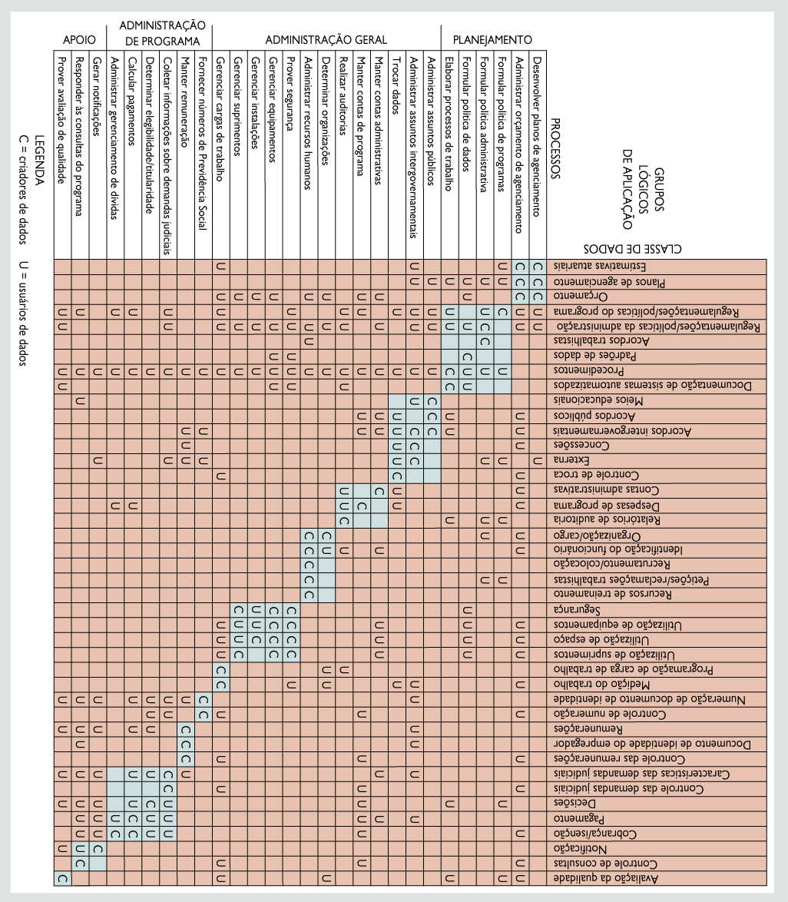
Sistemas de Informação Gerenciais
Capítulo 12 Reprojeto da Organização com Sistemas de Informação
SISTEMAS COMO MUDANÇA ORGANIZACIONAL PLANEJADA
Matriz processo/classe de dados
Figura 12-1

Slide 8
Sistemas de Informação Gerenciais
Capítulo 12 Reprojeto da Organização com Sistemas de Informação
SISTEMAS COMO MUDANÇA ORGANIZACIONAL PLANEJADA
Determinação dos requisitos de informação organizacional
Análise estratégica ou fatores críticos de sucesso
Pequeno número de metas operacionais facilmente identificáveis
Moldados pelo setor, pela empresa, pelo gerente e pelo ambiente geral
Usados para determinar os requisitos de informação da organização

Slide 9
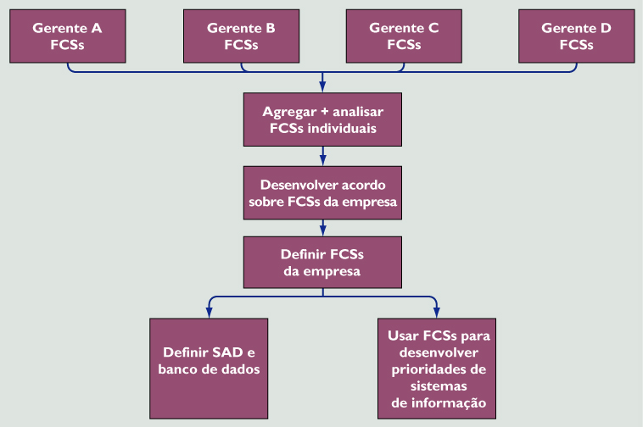
Sistemas de Informação Gerenciais
Capítulo 12 Reprojeto da Organização com Sistemas de Informação
SISTEMAS COMO MUDANÇA ORGANIZACIONAL PLANEJADA
Utilização de FCSs para desenvolver sistemas
Figura 12-2

Slide 10
Sistemas de Informação Gerenciais
Capítulo 12 Reprojeto da Organização com Sistemas de Informação
SISTEMAS COMO MUDANÇA ORGANIZACIONAL PLANEJADA
Desenvolvimento de sistemas e mudança organizacional
Automação: Aceleração do desempenho
Racionalização de procedimentos: Simplificação de procedimentos operacionais
Reengenharia de processos de negócios: Reprojeto radical dos peocessos de negócios
Mudança de paradigma: Alteração radical dos conceitos

Slide 11
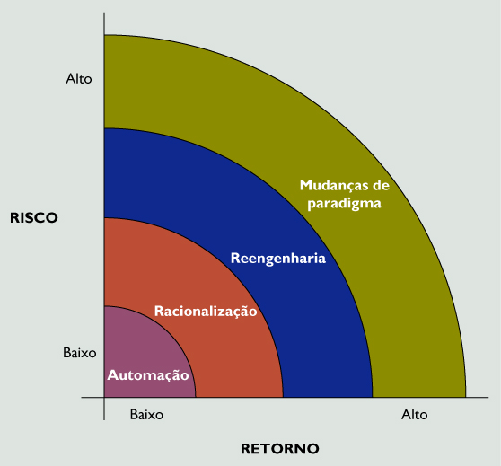
Sistemas de Informação Gerenciais
Capítulo 12 Reprojeto da Organização com Sistemas de Informação
SISTEMAS COMO MUDANÇA ORGANIZACIONAL PLANEJADA
Toda mudança organizacional traz consigo riscos e recompensas
Figura 12-3

Slide 12
Sistemas de Informação Gerenciais
Capítulo 12 Reprojeto da Organização com Sistemas de Informação
REENGENHARIA DO PROCESSO DE NEGÓCIOS E TQM
Reengenharia do processo de negócios
Gerenciamento do fluxo de trabalho
Processo simplificar os procedimentos empresariais
Documentos podem ser deslocados com facilidade e eficiência de um local para outro

Slide 13
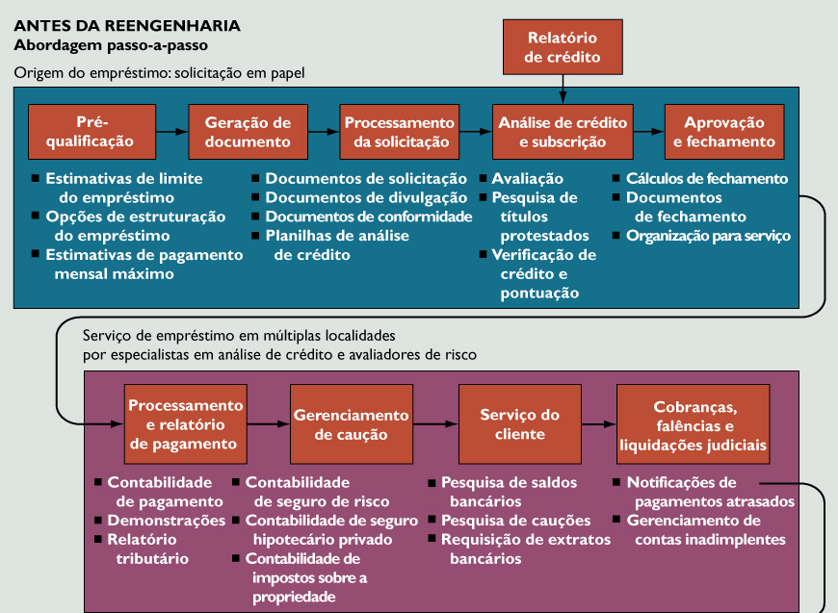
Sistemas de Informação Gerenciais
Capítulo 12 Reprojeto da Organização com Sistemas de Informação
REENGENHARIA DO PROCESSO DE NEGÓCIOS E TQM
Reprojeto do processamento de hipotecas nos Estados Unidos
Figura 12-4a

Slide 14
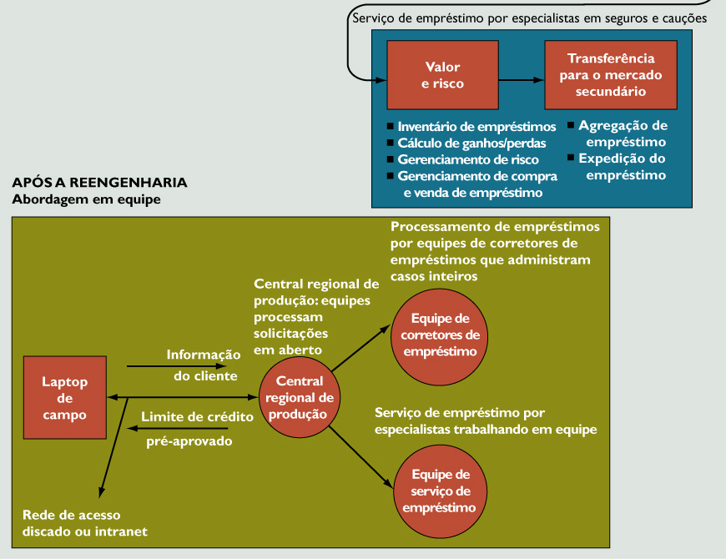
Sistemas de Informação Gerenciais
Capítulo 12 Reprojeto da Organização com Sistemas de Informação
REENGENHARIA DO PROCESSO DE NEGÓCIOS E TQM
Reprojeto do processamento de hipotecas nos Estados Unidos
Figura 12-4b

Slide 15
Sistemas de Informação Gerenciais
Capítulo 12 Reprojeto da Organização com Sistemas de Informação
REENGENHARIA DO PROCESSO DE NEGÓCIOS E TQM
Etapas de uma reengenharia efetiva
Gerência sênior precisa desenvolver uma visão estratégica ampla
A gerência deve entender e medir o desempenho dos processos existentes como parâmetro
A tecnologia da informação deveria poder influenciar o projeto de processos desde o início
A infra-estrutura de TI deveria ser capaz de apoiar as mudanças nos processos de negócios

Slide 16
Sistemas de Informação Gerenciais
Capítulo 12 Reprojeto da Organização com Sistemas de Informação
REENGENHARIA DO PROCESSO DE NEGÓCIOS E TQM
Melhoria do processo e gerenciamento da qualidade total(TQM)
Como os sistemas de informação contribuem para o gerenciamento da qualidade total
Simplificação do produto ou do processo de produção
Benchmarking
Utilização de solicitações de clientes como diretriz para melhorar produtos e serviços
Redução de tempo de ciclo

Slide 17
Sistemas de Informação Gerenciais
Capítulo 12 Reprojeto da Organização com Sistemas de Informação
VISÃO GERAL DO DESENVOLVIMENTO DE SISTEMAS
Visão geral
Desenvolvimento de sistemas
Atividades que fazem parte da produção de umasolução de sistema de informação
Análise de sistemas
Análise de problemas que a organização pretende resolver usando sistemas de informação

Slide 18
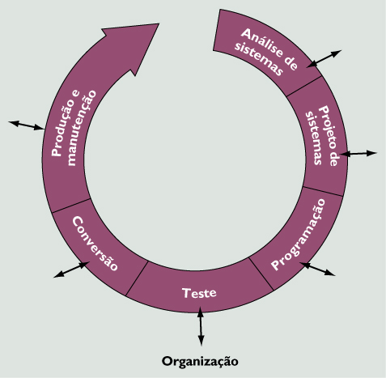
Sistemas de Informação Gerenciais
Capítulo 12 Reprojeto da Organização com Sistemas de Informação
REENGENHARIA DO PROCESSO DE NEGÓCIOS E TQM
Processo de desenvolvimento de sisitemas
Figura 12-5

Slide 19
Sistemas de Informação Gerenciais
Capítulo 12 Reprojeto da Organização com Sistemas de Informação
VISÃO GERAL DO DESENVOLVIMENTO DE SISTEMAS
Visão geral
Estudo e viabilidade
Determina se a solução é exeqüível
Determinação de requisitos de informação
Define as necessidades de informação que o sistema deve satisfazer
Identifica quem precisa da informação, quando, onde e como

Slide 20
Sistemas de Informação Gerenciais
Capítulo 12 Reprojeto da Organização com Sistemas de Informação
REENGENHARIA DO PROCESSO DE NEGÓCIOS E TQM
Projeto de sistemas
Detalha como o sistema vai atender aos requisitos de informação determinados pela análise de sistemas
Aumenta a compreensão dos usuários e a aceitação do sisitema
Reduz problemas causados por transferências de poder, conflitos entre grupos e falta de familiaridade com o novo sistema

Slide 21
Sistemas de Informação Gerenciais
Capítulo 12 Reprojeto da Organização com Sistemas de Informação
REENGENHARIA DO PROCESSO DE NEGÓCIOS E TQM
Conclusão do processo de desenvolvimento de sistemas
Programação
Processo de tradução de especificações de sistema em código de programação
Teste
Verifica se o sistema produz os resultados desejados sob condições conhecidas
Teste de unidade, teste de sistema, teste de aceitação, plano de teste

Slide 22
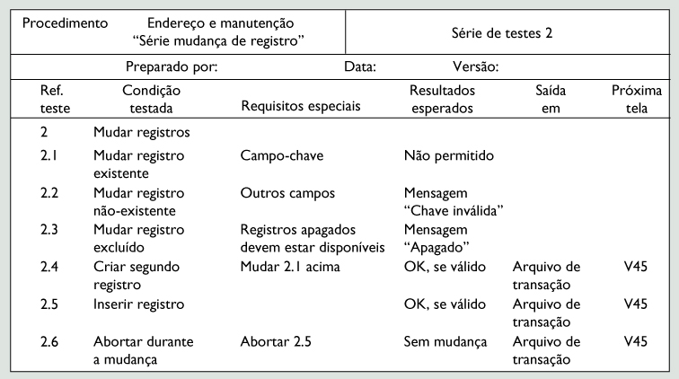
Sistemas de Informação Gerenciais
Capítulo 12 Reprojeto da Organização com Sistemas de Informação
REENGENHARIA DO PROCESSO DE NEGÓCIOS E TQM
Amostra de plano de teste para testar uma mudança de registro
Figura 12-6

Slide 23
Sistemas de Informação Gerenciais
Capítulo 12 Reprojeto da Organização com Sistemas de Informação
REENGENHARIA DO PROCESSO DE NEGÓCIOS E TQM
Conclusão do processo de desenvolvimento de sistemas
Conversão
Processo de passar de um sistema antiga para um novo
Estratégias:
  Em paralelo
  Direta
  De estudo piloto
  Em fases
  Documentação

Slide 24
Sistemas de Informação Gerenciais
Capítulo 12 Reprojeto da Organização com Sistemas de Informação
REENGENHARIA DO PROCESSO DE NEGÓCIOS E TQM
Conclusão do processo de desenvolvimento de sistemas
Produção e manutenção
Produção é o estágio que se inicia após a instalação do novo sistema, depois que a conversão foi completada
Manutenção envolver mudanças em hardware, software, docmentação ou procedimentos do sistema em produção para corrigir erros

Slide 25
Sistemas de Informação Gerenciais
Capítulo 12 Reprojeto da Organização com Sistemas de Informação
ABORDAGENS ALTERNATIVAS AO DESENVOLVIMENTO DE SISTEMAS
Ciclo de vida de sistemas tradicional
Ciclo de vida de sistemas
Metodologia tradicional para desenvolvimento de sistemas de informação
Divide o processo de dsenvolvimento de sistemas em estágios formais que devem ser completados em seqüência

Slide 26
Sistemas de Informação Gerenciais
Capítulo 12 Reprojeto da Organização com Sistemas de Informação
ABORDAGENS ALTERNATIVAS AO DESENVOLVIMENTO DE SISTEMAS
Prototipagem
Prototipagem
Processo de construir um sistema experimental rapidamente e sem muitos gastos para que seja demonstrado e avaliado
Protótipo
Versão funcional preliminar de um sistema de informação para demonstração e avaliação

Slide 27
Sistemas de Informação Gerenciais
Capítulo 12 Reprojeto da Organização com Sistemas de Informação
ABORDAGENS ALTERNATIVAS AO DESENVOLVIMENTO DE SISTEMAS
Prototipagem
Iterativa
Processo de repetir várias vezes as etapas requeridas para a montagem do sistema

Slide 28
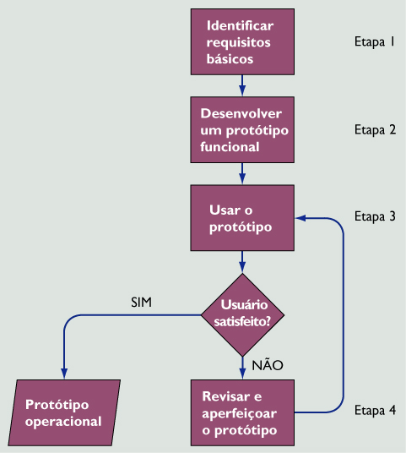
Sistemas de Informação Gerenciais
Capítulo 12 Reprojeto da Organização com Sistemas de Informação
ABORDAGENS ALTERNATIVAS AO DESENVOLVIMENTO DE SISTEMAS
Processo de prototipagem
Figura 12-7

Slide 29
Sistemas de Informação Gerenciais
Capítulo 12 Reprojeto da Organização com Sistemas de Informação
ABORDAGENS ALTERNATIVAS AO DESENVOLVIMENTO DE SISTEMAS
Etapas da prototipagem
Identificação dos requisitos básicos do usuário
Desenvolvimento de um protótipo inicial
Utilização do protótipo
Revisão e aperfeiçoamento do protótipo

Slide 30
Sistemas de Informação Gerenciais
Capítulo 12 Reprojeto da Organização com Sistemas de Informação
ABORDAGENS ALTERNATIVAS AO DESENVOLVIMENTO DE SISTEMAS
Vantagens e desvantagens da prototipagem
Vantagem
Útil para projetar a interface com o usuário final do sistema
Desvantagem
A prototipagem rápida pode camuflar etapas essenciais no desenvolvimento de sistemas

Slide 31
Sistemas de Informação Gerenciais
Capítulo 12 Reprojeto da Organização com Sistemas de Informação
ABORDAGENS ALTERNATIVAS AO DESENVOLVIMENTO DE SISTEMAS
Pacotes de softwares aplicativos
Pacotes de softwares aplicativos
Conjunto de programas aplicativos pré-programados e codificados disponíveis comercialmente para venda ou licenciamento
Customização
Modificação de pacotes de software para antender aos requisitos exclusivos da organização sem destruir a integridade do software

Slide 32
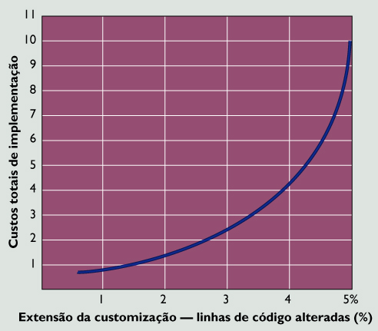
Sistemas de Informação Gerenciais
Capítulo 12 Reprojeto da Organização com Sistemas de Informação
ABORDAGENS ALTERNATIVAS AO DESENVOLVIMENTO DE SISTEMAS
Efeitos da customização de pacotes de software sobre os custos de implementação
Figura 12-8

Slide 33
Sistemas de Informação Gerenciais
Capítulo 12 Reprojeto da Organização com Sistemas de Informação
ABORDAGENS ALTERNATIVAS AO DESENVOLVIMENTO DE SISTEMAS
Pacotes de software aplicativos
Requisição formal de proposta
Lista detalhada de perguntas apresentada a fornecedores de software ou de outros serviços
Determina a capacidade do produto do fornecedor de atender aos requisitos específicos da organização

Slide 34
Sistemas de Informação Gerenciais
Capítulo 12 Reprojeto da Organização com Sistemas de Informação
ABORDAGENS ALTERNATIVAS AO DESENVOLVIMENTO DE SISTEMAS
Desenvolvimento pelo usuário final
Desenvolvimento de sistemas de informação por usuários finais, com pouca ou nenhuma assistência formal de especialistas técnicos
Permite aos usuários especificar suas próprias necessidades de negócios

Slide 35
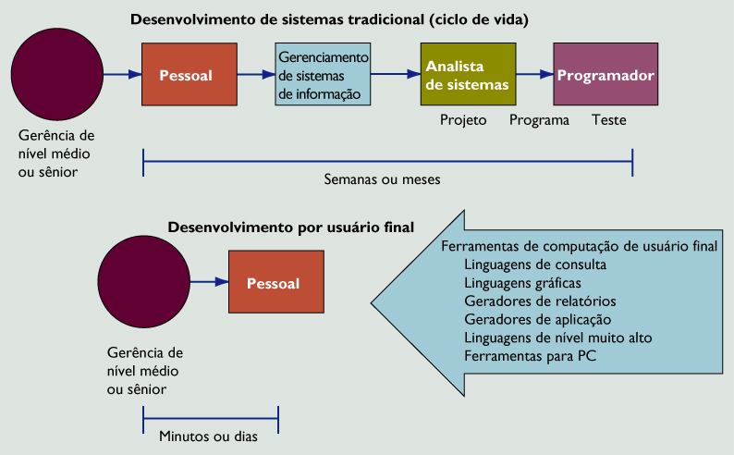
Sistemas de Informação Gerenciais
Capítulo 12 Reprojeto da Organização com Sistemas de Informação
ABORDAGENS ALTERNATIVAS AO DESENVOLVIMENTO DE SISTEMAS
Desenvolvimento por usuário final versus desenvolvimento por ciclo de vida do sistema
Figura 12-9

Slide 36
Sistemas de Informação Gerenciais
Capítulo 12 Reprojeto da Organização com Sistemas de Informação
ABORDAGENS ALTERNATIVAS AO DESENVOLVIMENTO DE SISTEMAS
Desenvolvimento pelo usuário final
Melhora a coleta de requisitos e leva a um nível mais alto de envolvimento e satisfação do usuário com o sistema
Não consegue administrar facilmente o processamento de grande número de transações ou requisitos completos de lógica e atualização

Slide 37
Sistemas de Informação Gerenciais
Capítulo 12 Reprojeto da Organização com Sistemas de Informação
ABORDAGENS ALTERNATIVAS AO DESENVOLVIMENTO DE SISTEMAS
Terceirização
Prática de contratar fornecedores externos para executar e administrar a computação, as redes de telecomunicações ou o desenvolvimento de aplicações da empresa

Slide 38
Sistemas de Informação Gerenciais
Capítulo 12 Reprojeto da Organização com Sistemas de Informação
DESENVOLVIMENTO DE APLICAÇÕES PARA A EMPRESA DIGITAL
Desenvolvimento de software orientado a objeto
Abordagem para o desenvolvimento de software
Reduz a ênfase em procedimentos
Transfere o foco da modelagem de processos de negócios e dados para a combinação de dados e procedimentos em objetos unificados

Slide 39
Sistemas de Informação Gerenciais
Capítulo 12 Reprojeto da Organização com Sistemas de Informação
DESENVOLVIMENTO DE APLICAÇÕES PARA A EMPRESA DIGITAL
Desenvolvimento rápido de aplicações (RAD)
Processo para o desenvolvimento de sistemas em umcurto período de tempo
Usa prototipagem, ferramentas de quarta geração e trabalho em equipe coeso

Slide 40
Sistemas de Informação Gerenciais
Capítulo 12 Reprojeto da Organização com Sistemas de Informação
DESENVOLVIMENTO DE APLICAÇÕES PARA A EMPRESA DIGITAL
Serviços Web
Componentes de software que podem ser entregues via Internet
Habilitam a comunicação entre uma aplicação e outra sem necessidade de conversão

Slide 41
Sistemas de Informação Gerenciais
Capítulo 12 Reprojeto da Organização com Sistemas de Informação
DESENVOLVIMENTO DE APLICAÇÕES PARA A EMPRESA DIGITAL
Uma visão mais ampla da organização
O e-commerce e o e-business exigem planejamento e análise de sistemas baseados em uma visão mais ampla da organização

Slide 42
Capítulo
12
REPROJETO DA
ORGANIZAÇÃO
COM
SISTEMAS DE
INFORMAÇÃO

